Slide 1
Introdução e Revisão
Performance em Sistemas Ciberfísicos (BES)

Slide 2
O que vamos estudar nessa disciplina?
1 – Conceitos fundamentais do funcionamento de um computador: arquitetura e organização
2 – Funcionamento básico hardware/software: instruções e arquitetura
3 - Hierarquia de memória: memória cache
4 – Medidas de desempenho e performance a nível de SO/SW/HW

Slide 3
Avaliações
RA1: Prova: 50%
Práticas: 25%
Trabalho: 25%
RA2: Prova 60%
Práticas 40%
50%
50%

Slide 4
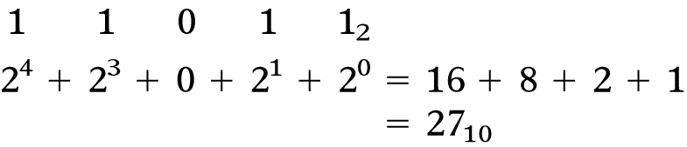
Revisão: bases numéricas: Binário para decimal
Converter binário em decimal através da soma das posições que contêm um 1:

Slide 5
Revisão: bases numéricas: Binário para decimal
Exemplo:

Slide 6
Revisão: bases numéricas: Binário para decimal
Exemplo:
Converta o binário 100011011011₂ em seu equivalente decimal
Qual é o peso do MSB de um número de 16 bits?

Slide 7
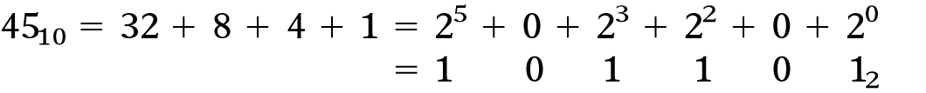
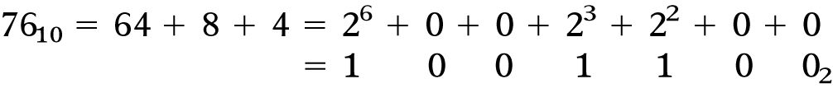
Revisão: bases numéricas: Decimal para Binário

Slide 8
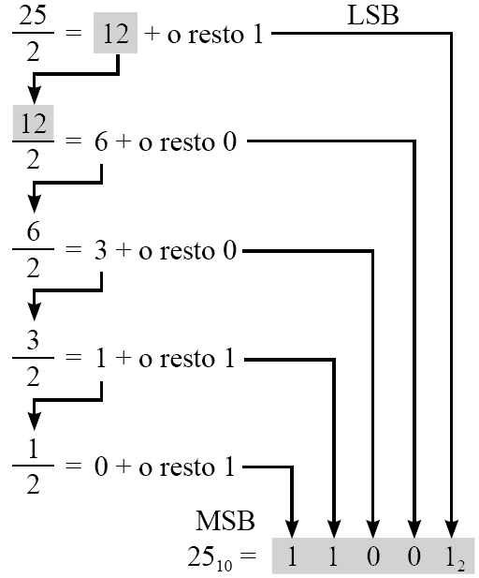
Decimal para Binário

Slide 9
Decimal para Binário
Converta 37₁₀ em binário:

Slide 10
Decimal para Binário
Converta 83₁₀ em binário.

Slide 11
Decimal para Binário
Converta 729₁₀ em binário.

Slide 12
HEXADECIMAL
O hexadecimal permite a manipulação de longas cadeias binárias, utilizando grupos de 4 bits - base 16.
Possui dezesseis símbolos possíveis: 0-9 e A-F.

Slide 13
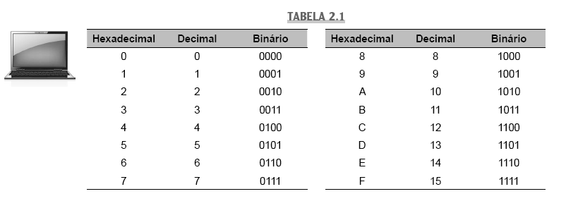
HEXADECIMAL

Slide 14
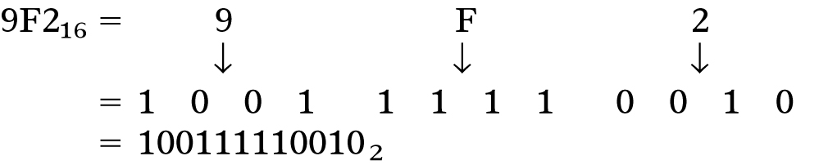
HEXADECIMAL: hexa para binário
Cada dígito hexa é convertido no equivalente bináro de 4 bits

Slide 15
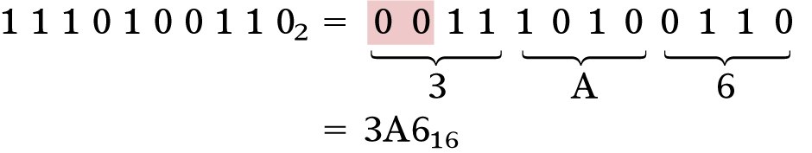
HEXADECIMAL: binário para hexa
Para converter binário para hexadecimal, deve-se agrupar os bits em quatro, começando-se com o LSB. Cada grupo é, então, convertido no hexadecimal equivalente.
Os zeros à esquerda podem ser adicionados à esquerda do MSB para preencher o último grupo.

Slide 16
Unidades
Bit significa dígito binário. Um bit é um ou zero, ativado ou desativado, e é como todas as informações do computador são armazenadas
byte é composto de oito bits. Oito bits ou um byte foi a quantidade original de informações necessárias para codificar um caractere de texto

Slide 17
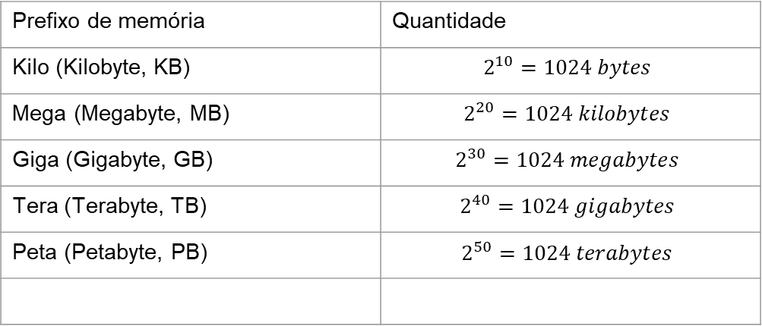
Unidades
Prefixo de memória | Quantidade
Kilo (Kilobyte, KB) | $$2^{10}=1024 bytes$$
Mega (Megabyte, MB) | $$2^{20}=1024 kilobytes$$
Giga (Gigabyte, GB) | $$2^{30}=1024 megabytes$$
Tera (Terabyte, TB) | $$2^{40}=1024 gigabytes$$
Peta (Petabyte, PB) | $$2^{50}=1024 terabytes$$

